Slide 1
শুভেচ্ছা

Slide 2
শিক্ষক পরিচিতি
মোঃ ফয়জুল আলম বিশ্বাস
প্রধান শিক্ষক
নবীনগর সরকারি প্রাথমিক বিদ্যালয়
গোদাগাড়ী, রাজশাহী।

Slide 3
পাঠ পরিচিতি
বিষয়ঃ- বাংলাদেশ ও বিশ্ব পরিচয়
শ্রেণিঃ- ৩য়
পাঠঃ- নববর্ষ ও অন্যান্য উৎসব
পাঠের অংশঃ- নববর্ষ

Slide 4
শিখনফলঃ
১৫.4,1 বাংলাদেসের উল্লেখযোগ্য সামাজিক উৎসব গুলো সম্পর্কে বলতে পারবে।

Slide 5
আবেগ সৃষ্টি

Slide 6
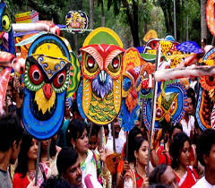
১। গানটি কোন দিবস সম্পর্কিত?
২। এই দিবসটিকে কি বলা হয়?
১। পহেলা বৈশাখ।
২। বাংলা নববর্ষ।

Slide 7
আজকে আমরা নববর্ষ সম্পর্কে আলোচনা করব।

Slide 8
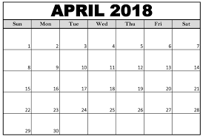
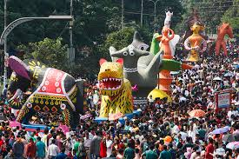
১৪ ই এপ্রিল বাংলা নববর্ষের প্রথম দিন।

Slide 9
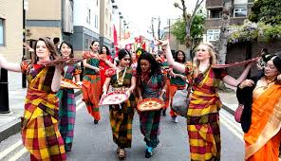
বাঙ্গালিদের প্রধান সামাজিক উৎসব বাংলা নববর্ষ ।

Slide 10
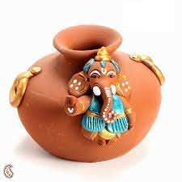
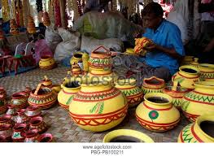
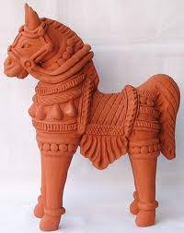
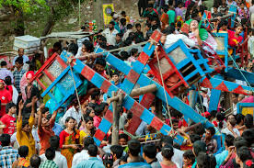
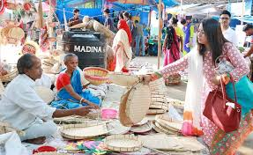
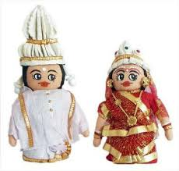
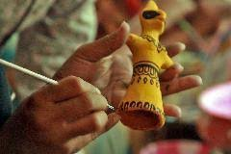
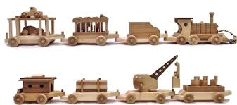
বৈশাখী মেলায় কী কী পাওয়া যায়?

Slide 11
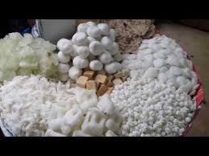
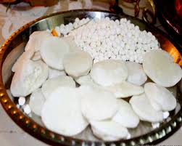
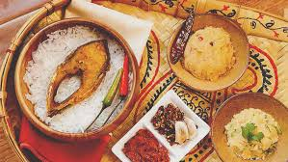
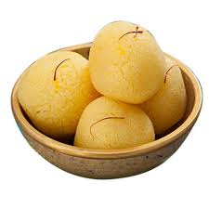
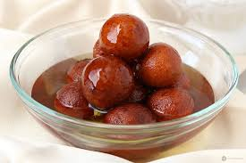
নববর্ষের মঙ্গলশোভা যাত্রা ও বিভিন্ন ধরনের খাবার।

Slide 12
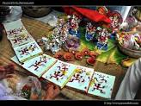
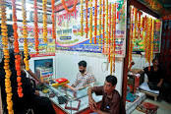
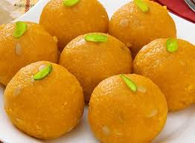
পহেলা বৈশাখে ব্যবসায়ীরা নতুন খাতায় নতুন হিসাব খোলেন। একে হালখাতা বলে। এদিন মি ষ্টি বিতরন করা হই।

Slide 13
দলীয় কাজ
১ম- দল।
বৈশাখী মেলাই তোমরা কী কী দেখতে পাও তা লিখ?
২য়- দল।
ব্যবসায়ীরা নববর্ষের দিনে কি করেন লিখ?

Slide 14
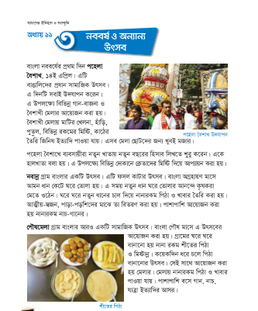
পাঠ্য বই এর সাথে সংযোগ স্থাপন।

Slide 15
মুল্যায়ন
মিলকরনঃ-
১। পহেলা হাঁড়ি
২। মাটির মিষ্টি বিতরন
৩। হালখাতা বৈশাখ
১। পহেলা হাঁড়ি
২। মাটির মিষ্টি বিতরন
৩। হালখাতা বৈশাখ

Slide 16
বাড়ির কাজ
নববর্ষের দিনে আমরা কি কি করি তা বাড়ী থেকে লিখে আনবে।

Slide 17
ধন্যবাদ

